Slide 1

Yo en la Escuela Naval
Diego Céspedes Troncoso
1° Hotel

Slide 2
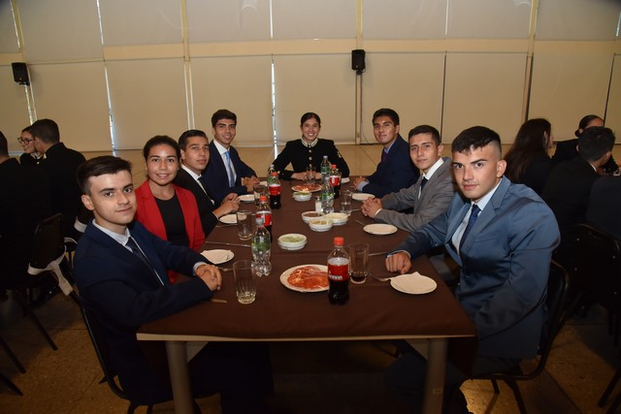
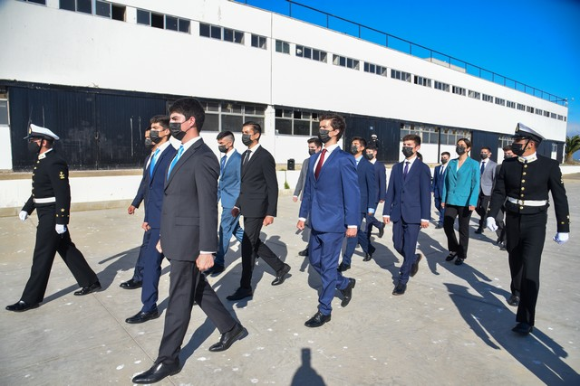
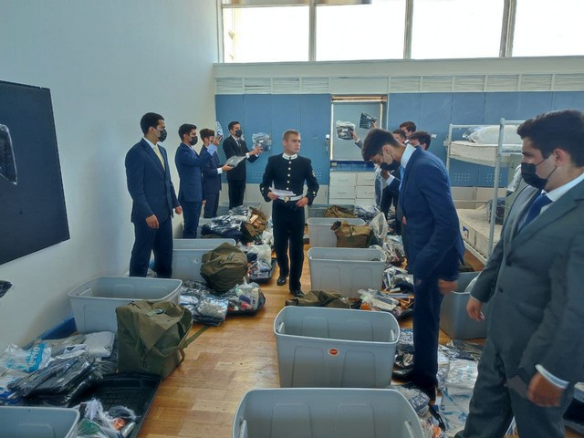
Ingreso a la Escuela Naval
El comienzo de la aventura
25 de enero 2022
Iniciaba un proseso de cambio y aprendizaje

Slide 3
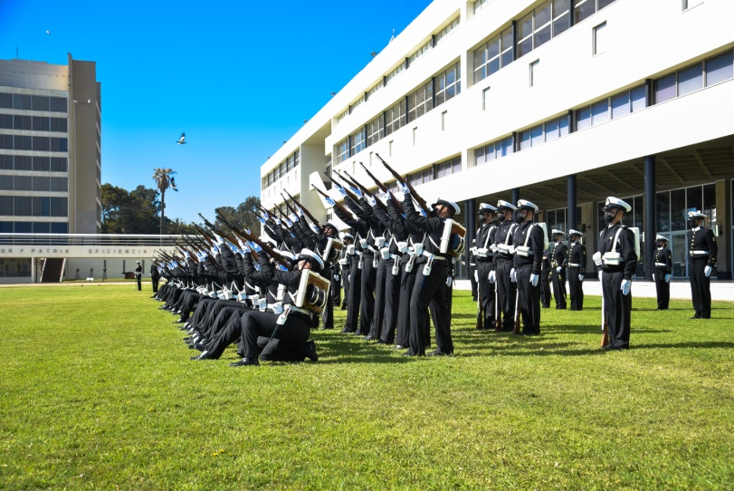
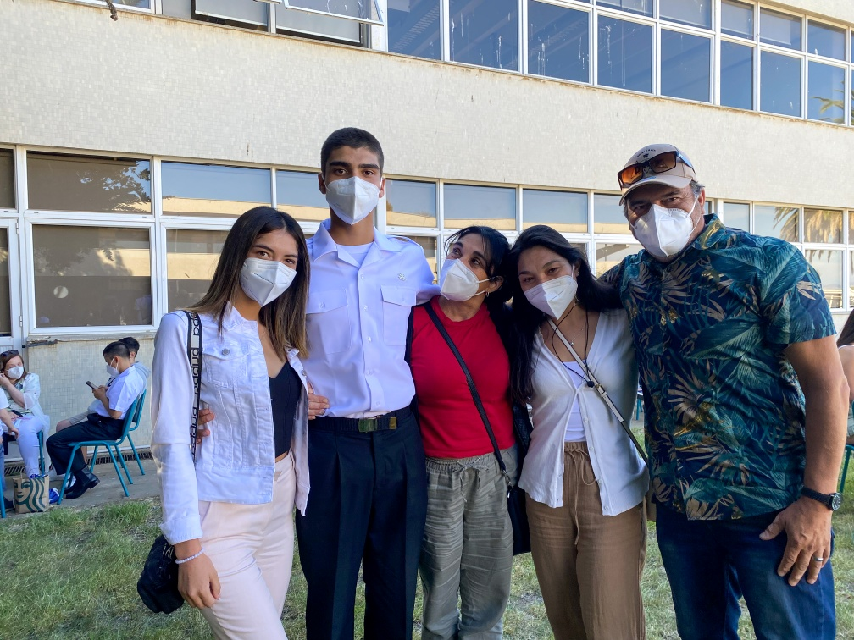
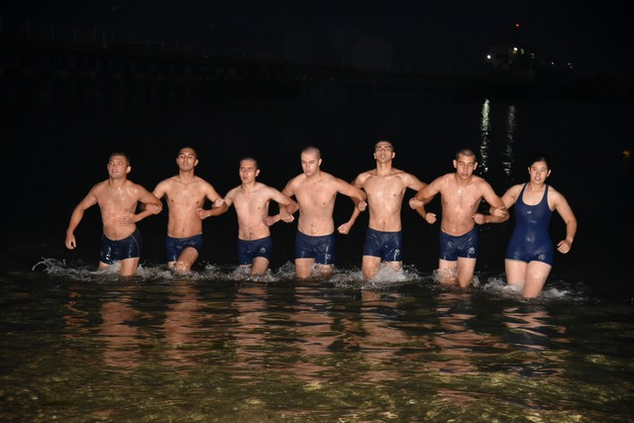
Periodo Recluta
Viviendo experiencias que pocos pueden vivir

Slide 4
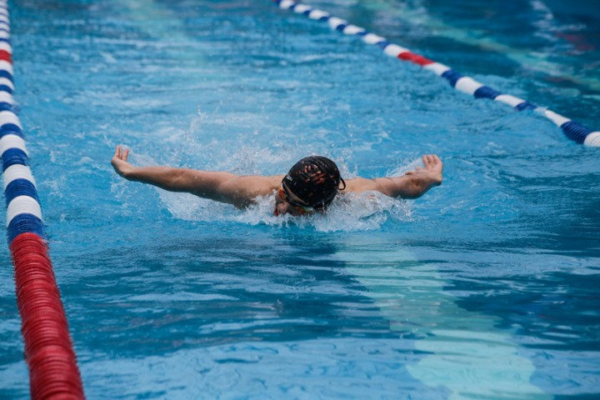
Seleccionado
Continuando mi pasión por el deporte en la escuela naval

Slide 5
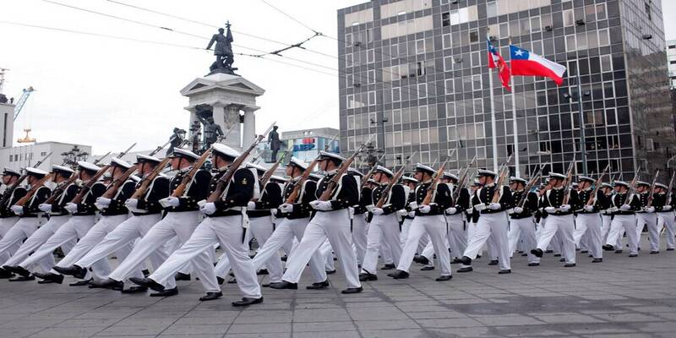
21 de mayo
El 21 de mayo porfin la escuela volvio a la plaza sotomayor en un desfile historico y memorable

